Slide 1
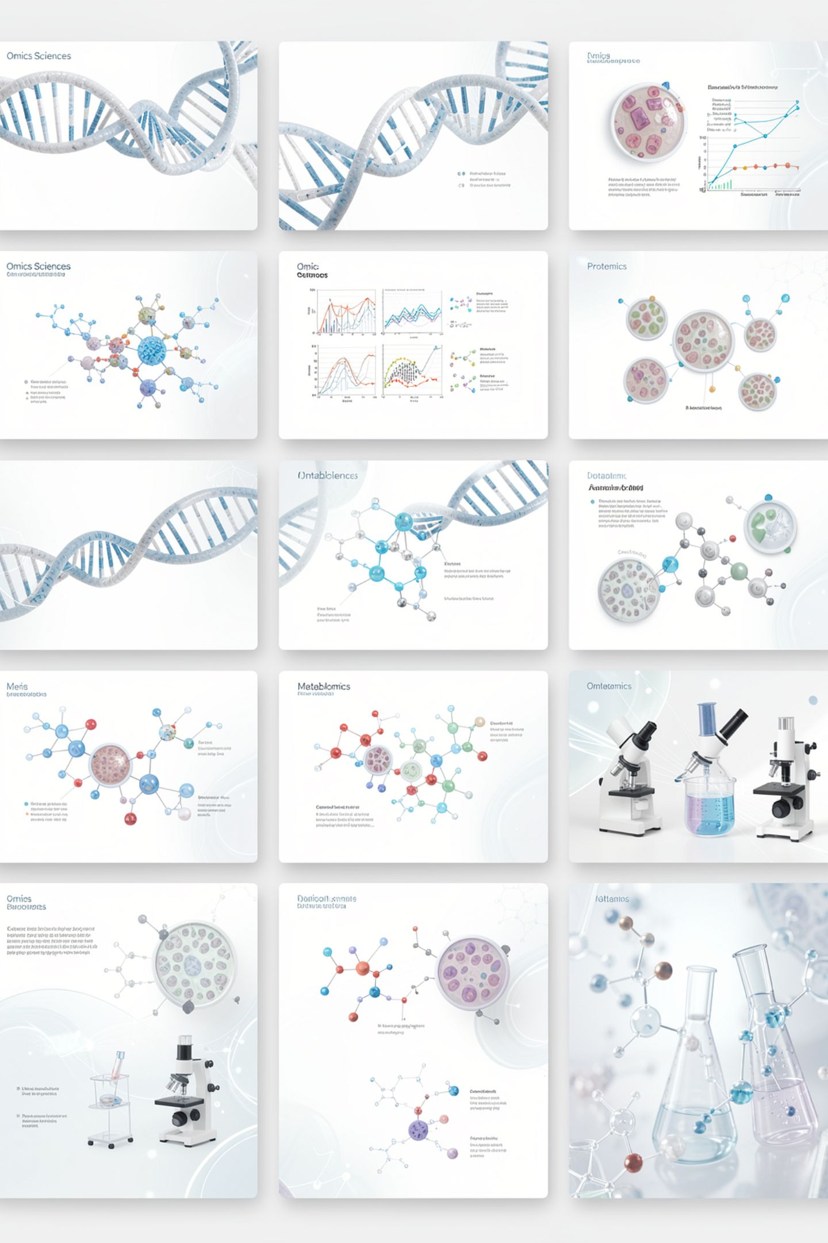
Bioinformática: Del Dogma Central a la Era de los Omics
Un recorrido desde los fundamentos del dogma central de la biología molecular hasta las aplicaciones modernas de la genómica, transcriptómica, proteómica y metabolómica.

Slide 2

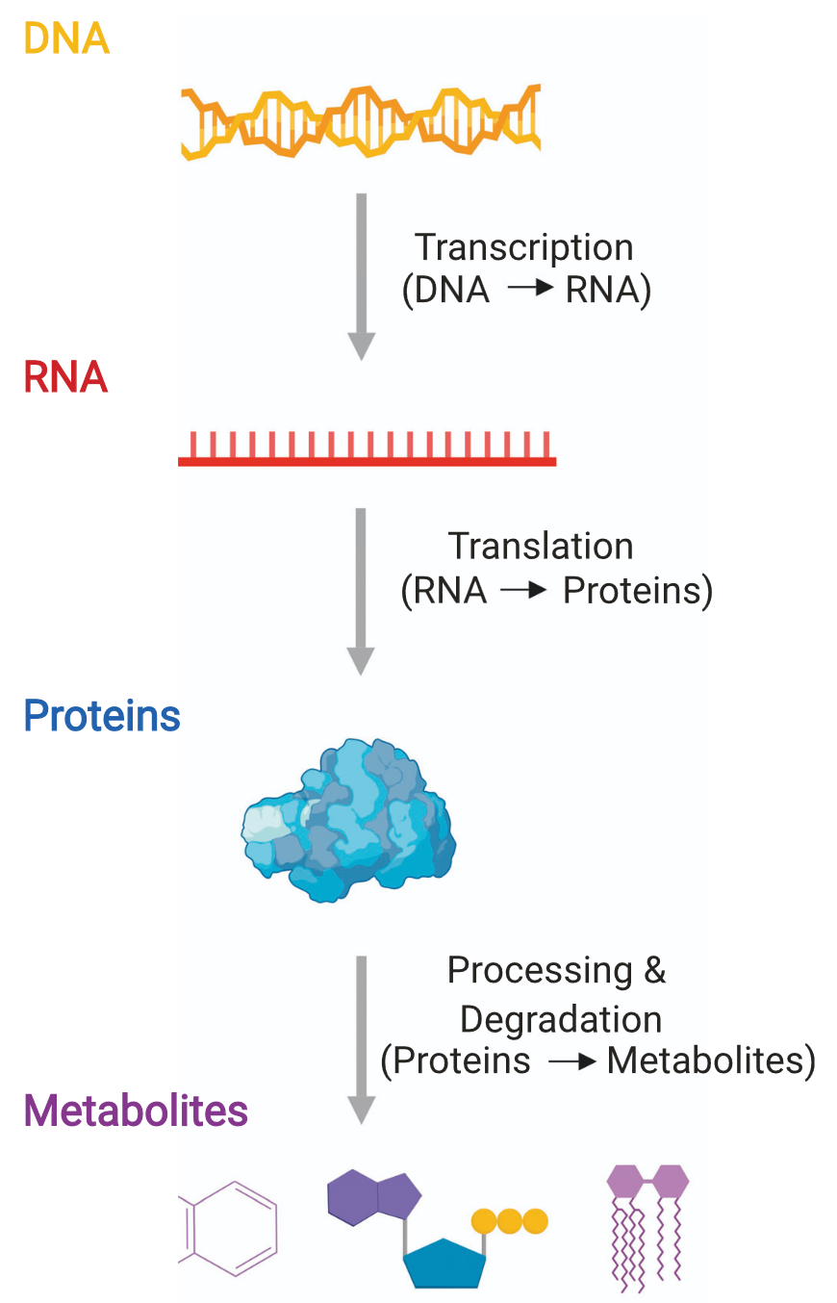



El Dogma Central de la Biología Molecular
Propuesto por Francis Crick en 1957, el dogma central describe el flujo de información genética. La investigación moderna ha demostrado que este flujo es multidireccional y mucho más complejo de lo que se pensaba originalmente.
DNA
Contiene la información genética heredada
RNA
Transcribe y transporta la información
Proteína
Ejecuta las funciones celulares
Ann Allergy Asthma Immunol 123 (2019) 558-563

Slide 3
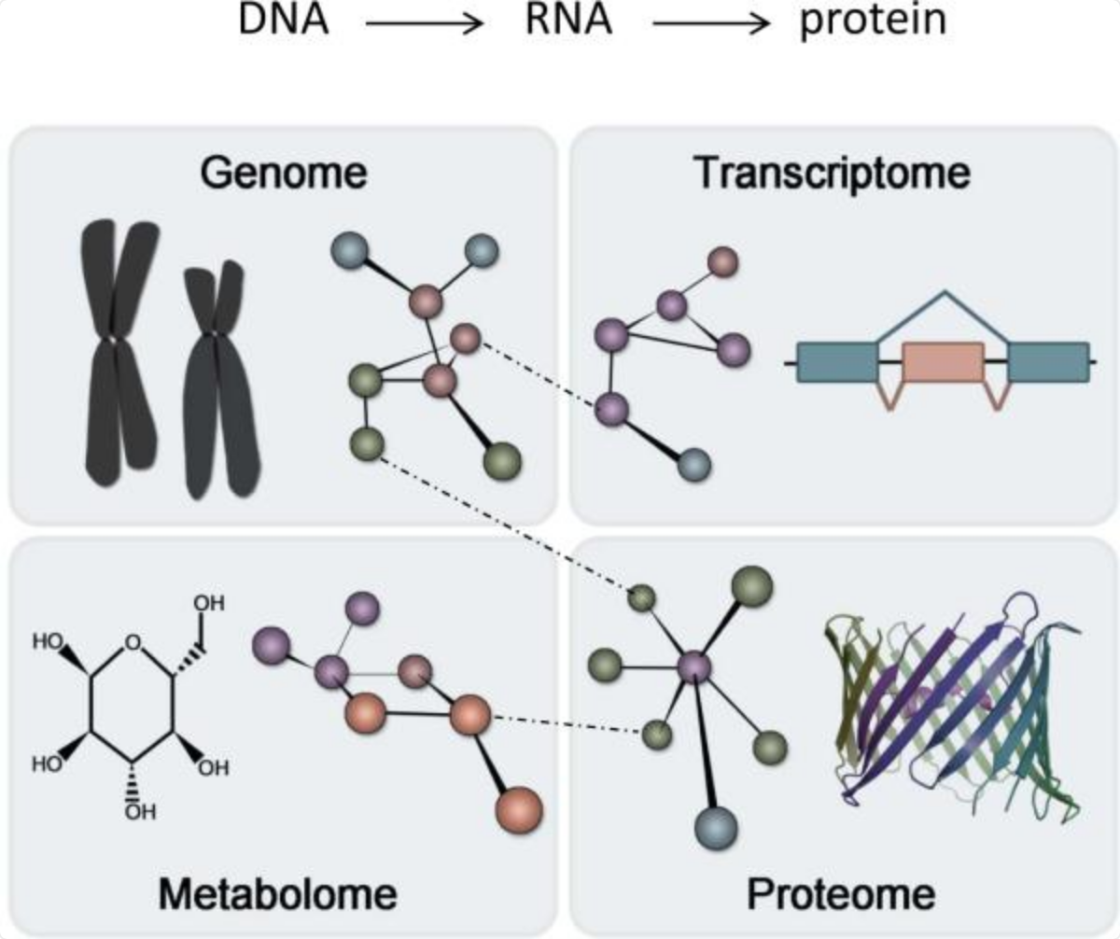


Conceptos Clave: Los Cuatro Omics Fundamentales
Genoma
Conjunto completo de DNA; contiene toda la información genética heredada
Transcriptoma
Todos los RNA (mRNA, miRNA, lncRNA) expresados en una célula en un momento específico
Proteoma
Conjunto completo de proteínas expresadas; incluye modificaciones post-traduccionales (PTM)
Metaboloma
Todos los metabolitos (moléculas pequeñas) presentes en una célula, tejido u organismo
Genomes, proteomes, and the central dogma. Circ Cardiovasc Genet. 2011 Oct; 4(5):576.

Slide 4
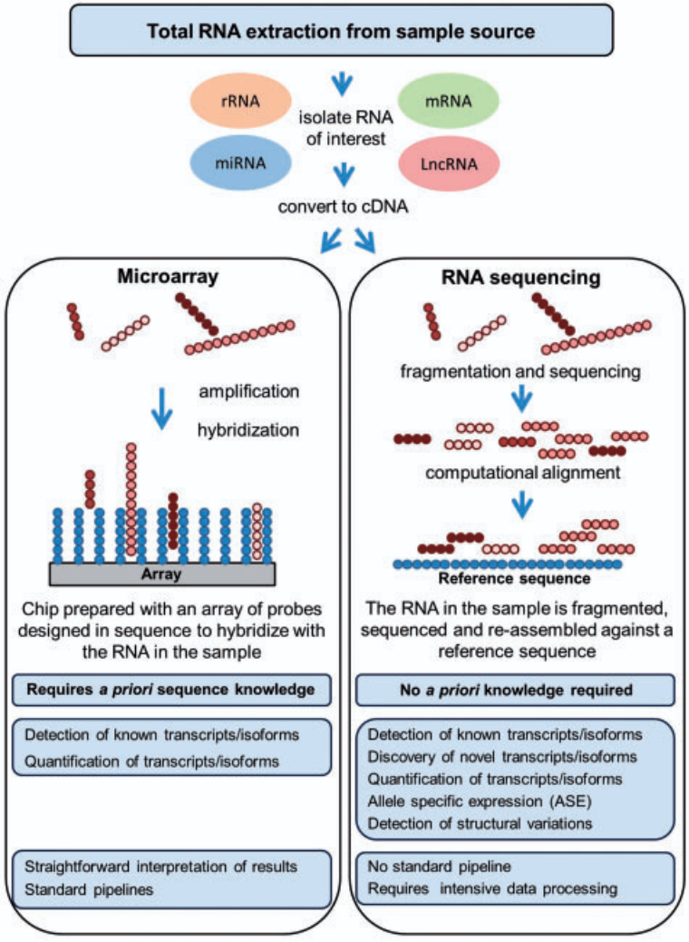
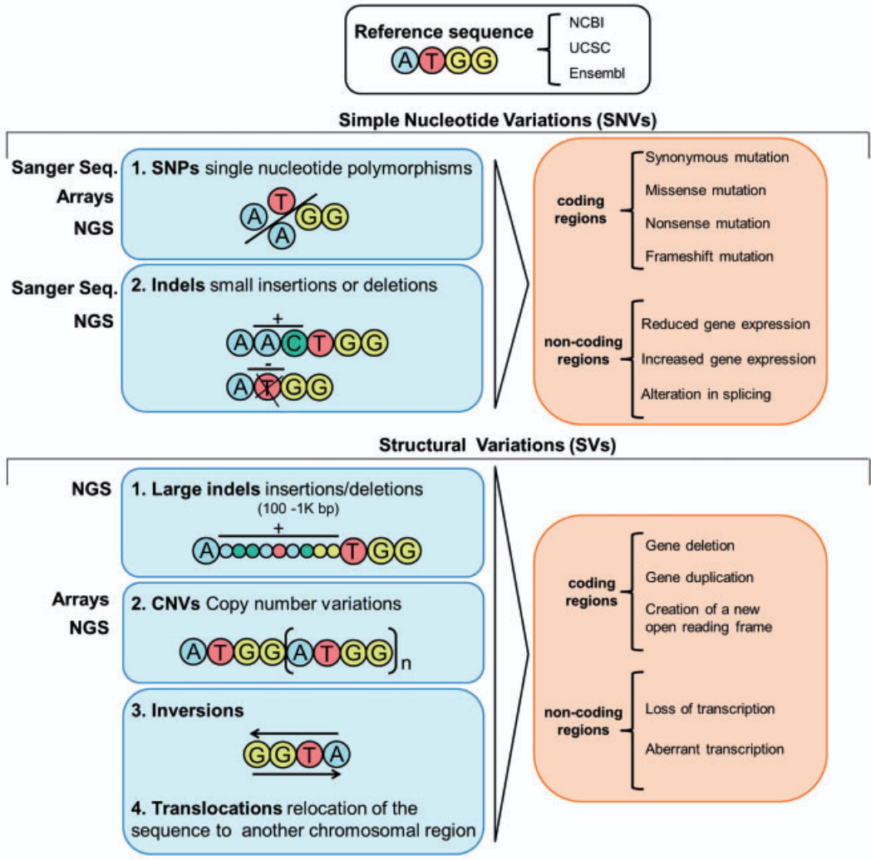
Genoma y Transcriptoma: Variantes y Expresión
Transcriptoma: Expresión Génica
Genoma: Variantes Genéticas
Resumen de varias características relacionadas con la generación y análisis de datos mediante microarrays de ARN o secuenciación de ARN.
Resumen de los tipos de variantes en el genoma, sus posibles consecuencias y los métodos/técnicas para analizarlas.
mRNA (messenger RNA): Codifica proteínas; transporta información del DNA al ribosoma
miRNA (microRNA): RNA pequeño que regula la expresión génica post-transcripcional
lncRNA (long non-coding RNA): RNA largo con funciones regulatorias sin codificar proteínas
Splicing alternativo: Combinación de exones para producir múltiples proteínas de un solo gen
RNA-seq: Secuenciación de RNA para cuantificar expresión génica a nivel genómico
SNP (Single Nucleotide Polymorphism): Variación de un único nucleótido; ~20 millones por individuo
CNV (Copy Number Variation): Variación en el número de copias de segmentos de DNA
Indels: Inserciones o deleciones de nucleótidos
GWAS (Genome-Wide Association Study): Identifica variantes asociadas con enfermedades complejas
NGS (Next Generation Sequencing): Secuenciación masiva paralela; genoma completo en horas por menos de $1,000
Briefings in Bioinformatics, 19(2), 2018, 286–302

Slide 5
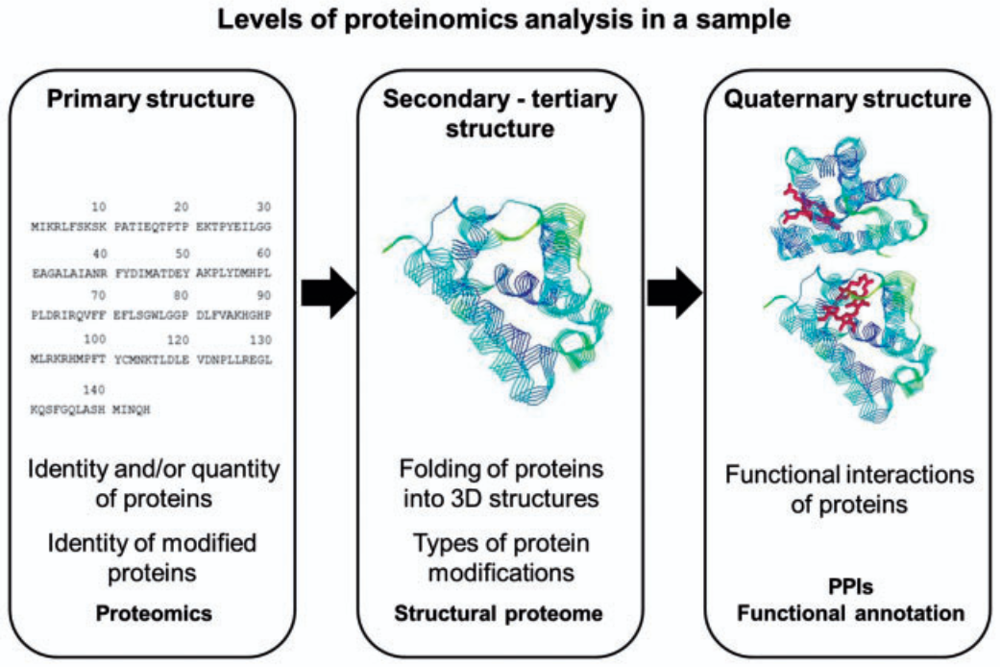
Proteoma: Las Moléculas Funcionales
El proteoma es más dinámico que el genoma: una célula puede expresar miles de proteínas distintas según el contexto biológico. Las proteínas funcionan como módulos interconectados, no como moléculas aisladas.
Resumen de las características estructurales de proteínas y métodos para generar y analizar datos proteómicos. La estructura cristalina de la cavidad de hemo de la hemoglobina de Pseudoalteromonas haloplanktis (4UUR [75]) fue descargada del PDB y visualizada con RasMol (http://www.openrasmol.org/Copyright.html#Copying).
PTM
MS
SRM/MRM
Post-Translational Modification: fosforilación, ubiquitinación y otras modificaciones químicas tras la síntesis
Espectrometría de Masas: técnica analítica para identificar y cuantificar proteínas y sus modificaciones
Selected/Multiple Reaction Monitoring: método de MS dirigida para cuantificar proteínas específicas con alta precisión
Briefings in Bioinformatics, 19(2), 2018, 286–302

Slide 6
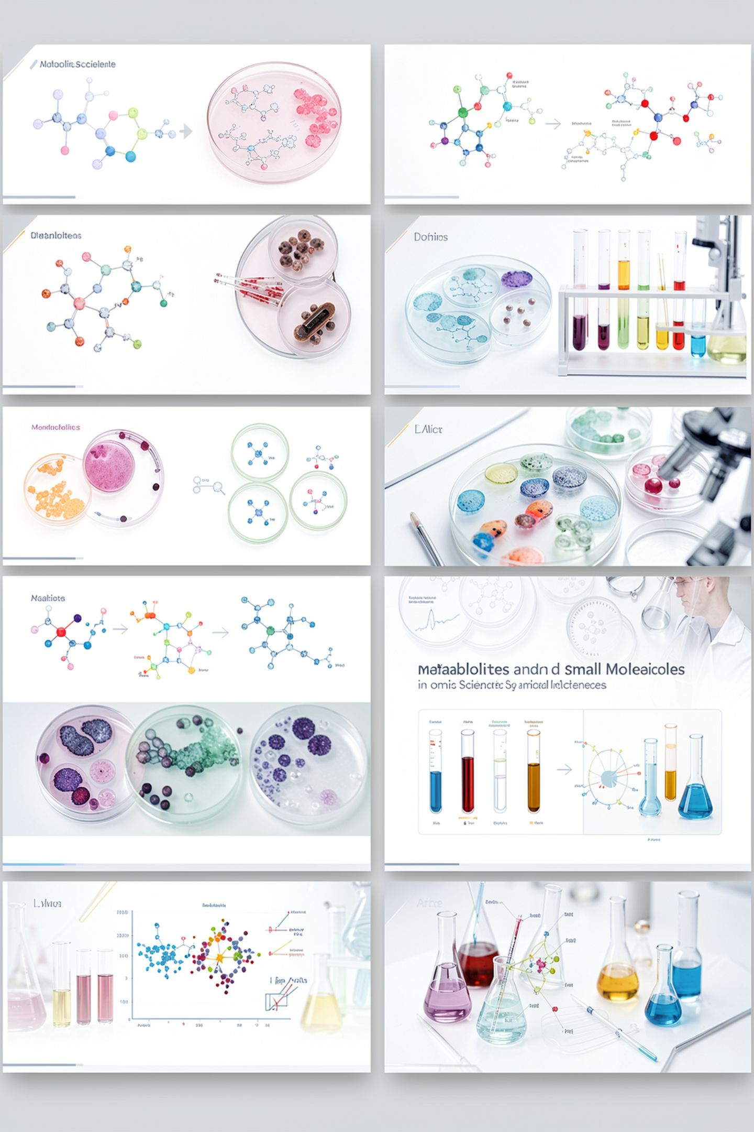



Metaboloma: Las Moléculas Pequeñas
Los metabolitos son el inicio y el final del flujo de información biológica. Pueden ser generados por la dieta, el microbioma o el metabolismo endógeno.
Metaboloma
Conjunto de todos los metabolitos: aminoácidos, lípidos, carbohidratos y nucleótidos presentes en un sistema biológico
NMR
Nuclear Magnetic Resonance: técnica espectroscópica para identificar y cuantificar metabolitos de forma no destructiva
TMAO
Trimethylamine N-oxide: metabolito derivado de la dieta o del microbioma; asociado con enfermedades cardiovasculares

Slide 7
Conceptos Actualizados: Epigenoma y Microbioma
Epigenoma
Microbioma
Conjunto de todas las modificaciones químicas del DNA y las histonas que alteran la expresión génica sin cambiar la secuencia de DNA.
Conjunto de todos los microorganismos (bacterias, virus, hongos) que habitan en un organismo. El microbioma humano contiene aproximadamente 100 billones de microorganismos.
Metilación del DNA: Adición de grupos metilo al citosina; generalmente silencia genes
Modificaciones de histonas: Cambios en proteínas histonas que afectan la accesibilidad del DNA
Cromatina: Complejo de DNA e histonas; su estructura regula la expresión génica
El epigenoma es dinámico: modificado por factores ambientales, dieta y edad
Las modificaciones epigenéticas pueden ser heredadas (herencia epigenética)
Síntesis de metabolitos (TMAO, ácidos grasos de cadena corta)
Regulación del sistema inmunológico
Metabolismo de xenobióticos y fármacos
Producción de vitaminas (K, B12)
La disbiosis (alteración del microbioma) se asocia con enfermedades metabólicas, inmunológicas y neurológicas

Slide 8
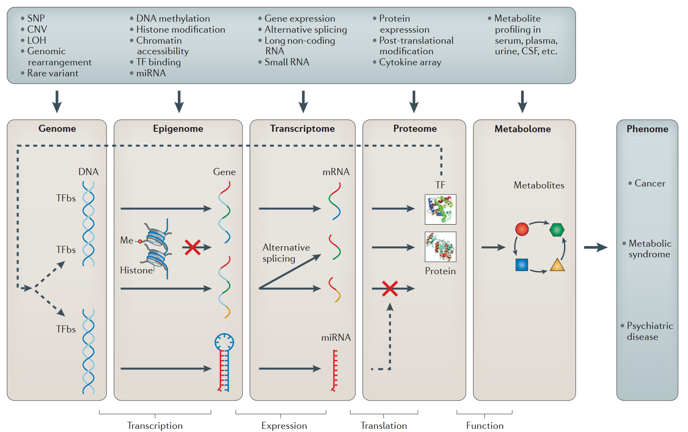
Integración Multi-Omics: Del Genoma al Fenotipo
El flujo de información biológica integra múltiples capas moleculares que interactúan
dinámicamente para determinar el fenotipo observable.
Genoma
Variantes genéticas: SNP, CNV, Indels
Epigenoma
Metilación del DNA,
modificaciones de histonas
Transcriptoma
Expresión génica, splicing alternativo
Proteoma
Expresión proteica, PTM
Metaboloma
Los sistemas biológicos multi-ómicos desde el genoma, epigenoma, transcriptoma, proteoma y metaboloma hasta el fenoma. Datos genómicos heterogéneos existen dentro y entre niveles, por ejemplo, polimorfismos de nucleótido simple (SNP), variaciones en el número de copias (CNV), pérdida de heterocigosidad (LOH) y reordenamientos genómicos, como translocaciones, a nivel del genoma; metilación del ADN, modificación de histonas, accesibilidad de la cromatina, unión de factores de transcripción (TF) y microRNA (miRNA) a nivel del epigenoma; expresión génica y splicing alternativo a nivel del transcriptoma; expresión de proteínas y modificaciones postraduccionales a nivel del proteoma; y perfiles de metabolitos a nivel del metaboloma. Las flechas indican el flujo de información genética desde el nivel del genoma hasta el del metaboloma y, finalmente, hasta el fenoma. Las cruces rojas indican inactivación de la transcripción o traducción. LCR, líquido cefalorraquídeo; Me, metilación; sitios de unión de factores de transcripción (TFBS).
Perfiles de metabolitos
Fenotipo
Características observables
y enfermedades
Methods of integrating data to uncover genotype–phenotype interactions. Nat Rev Genet 16, 85–97 (2015). https://doi.org/10.1038/nrg3868

Slide 9
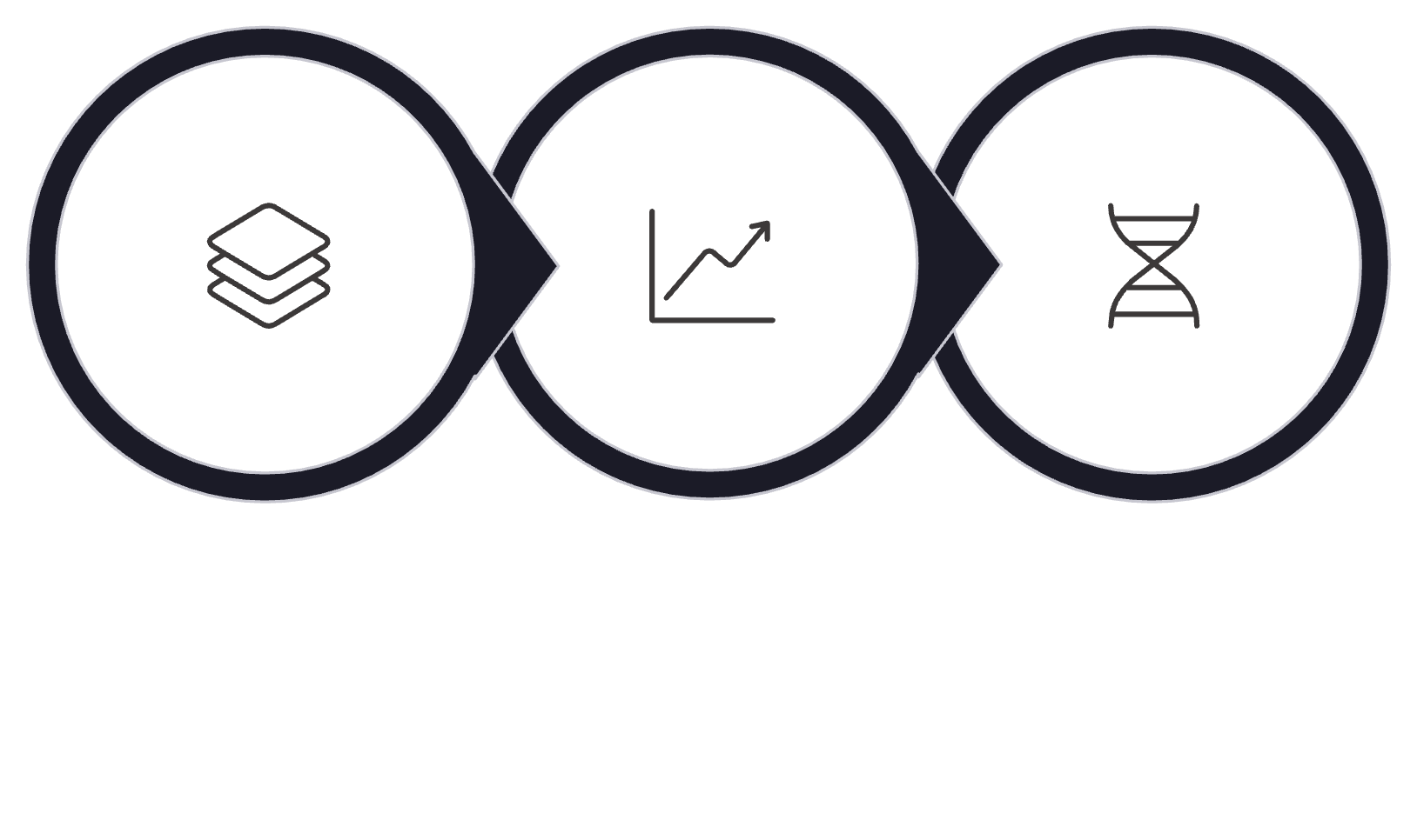
Análisis Integrado de Datos Multi-Omics
Estrategias de Integración
1
Meta-dimensional analysis
Combinación simultánea de múltiples tipos de datos para crear modelos complejos que predicen fenotipos
2
Multi-staged analysis
Análisis jerárquico que reduce el espacio de búsqueda a través de diferentes etapas
Meta-dimensional
Multi-etapas
Sistemas genómicos
3
Systems genomics
Enfoque que modela variaciones complejas usando datos de múltiples omics simultáneamente

Slide 10





Ventajas de la Integración Multi-Omics
La integración de datos de múltiples capas ómicas transforma nuestra capacidad de comprender y predecir la biología de los sistemas complejos.
Interacciones Biológicas
Identifica interacciones entre diferentes niveles biológicos que serían invisibles en análisis individuales
Reducción de Falsos Positivos
La validación cruzada entre capas ómicas aumenta la robustez estadística y reduce errores
Visión Sistémica
Proporciona una visión más completa de la biología del sistema en su totalidad
Medicina Personalizada
Mejora la predicción de riesgo de enfermedad y la respuesta al tratamiento individualizado

Slide 11
Glosario de Abreviaturas Técnicas
Referencia rápida de los términos técnicos clave utilizados en bioinformática y análisis multi-omics.
Abreviatura
Definición
NGS
Next Generation Sequencing — Secuenciación masiva paralela de genomas completos
SNP
Single Nucleotide Polymorphism — Variación de un único nucleótido en la secuencia de DNA
GWAS
Genome-Wide Association Study — Estudio de asociación de variantes genéticas con enfermedades
mRNA / miRNA / lncRNA
Messenger RNA / MicroRNA / Long non-coding RNA — Tipos de RNA con funciones distintas
PTM
Post-Translational Modification — Modificaciones químicas de proteínas tras su síntesis
MS / SRM / MRM
Mass Spectrometry / Selected Reaction Monitoring / Multiple Reaction Monitoring — Técnicas de análisis proteómico
NMR
Nuclear Magnetic Resonance — Espectroscopía para identificar metabolitos
TMAO
Trimethylamine N-oxide — Metabolito del microbioma asociado con riesgo cardiovascular
CNV
Copy Number Variation — Variación en el número de copias de segmentos de DNA

